Slide 1
2048小游戏
学生：杨子骁

Slide 2
软件特点
使用方便、安全
界面简洁
支持各尺寸iPhone

Slide 3
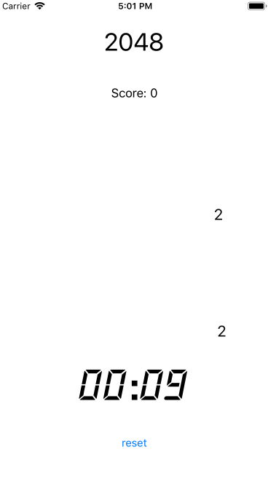
游戏开始界面

Slide 4
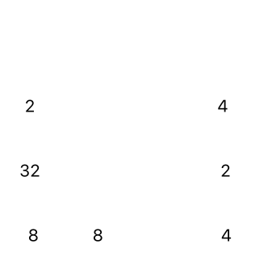
操作界面 支持使用滑动手势

Slide 5
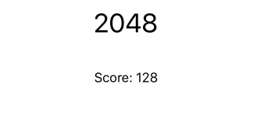

计时与计分部分

Slide 6
总结
学到了很多知识
要善于利用前人的经验
熟悉了OC的消息机制

